Slide 1
Что такое почта

Slide 2
Почта – весть
Почта – двигатель прогресса
Почта – это информация
Почта – пример высокой организованности
Почта – доход для государства
Почта – просвещение

Slide 3
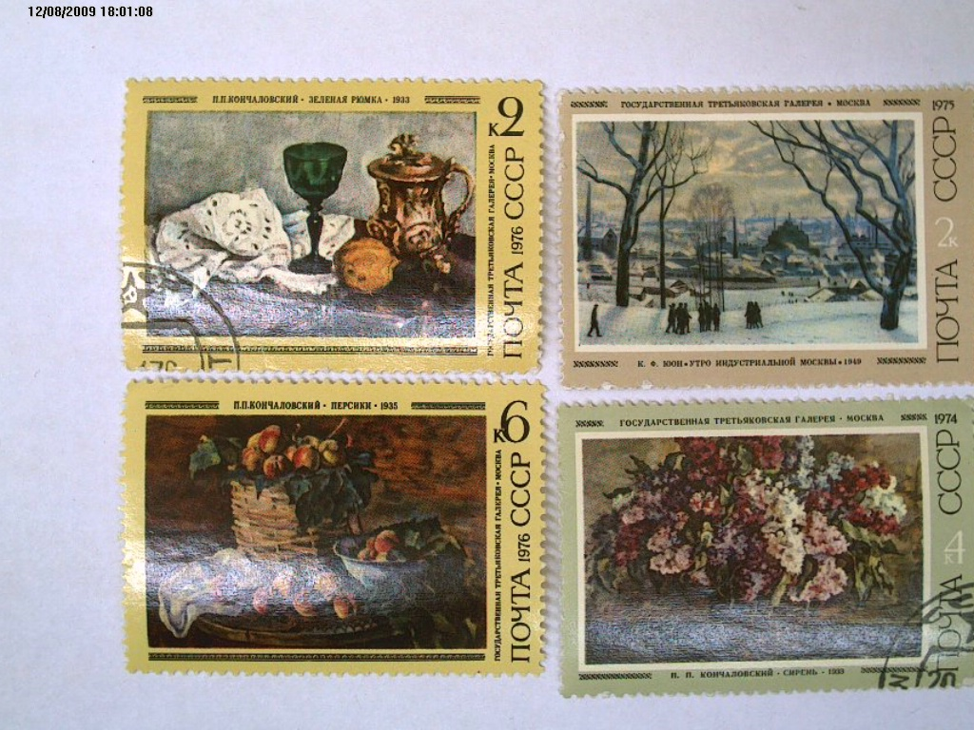
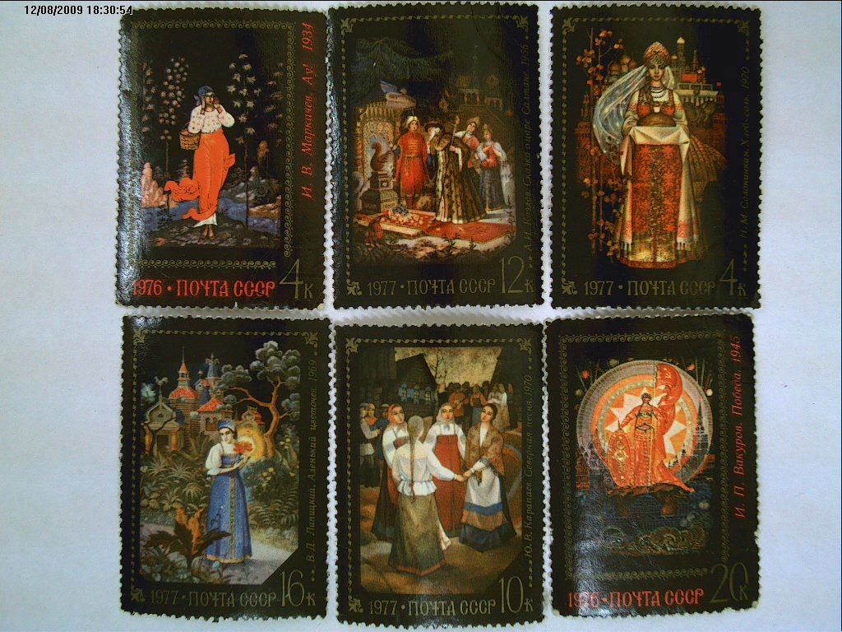
Почта - искусство

Slide 4
Почта
Письмо
Марка
ИЗО
Виды искусства
Скульптура
архитектура
ДПИ
Живопись
Графика
Монументальная
Станковая
Прикладная
(дизайн)
Книжная
открытки
марки
конверты

Slide 5
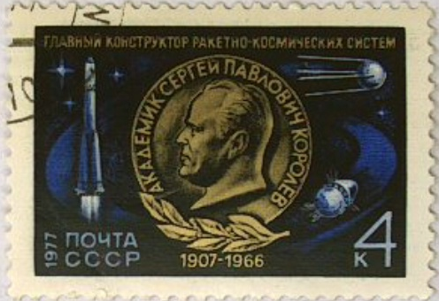
Тема урока:
Почтовая марка
(виртуальная экскурсия
в мир филателии)

Slide 6
Что такое филателия

Slide 7

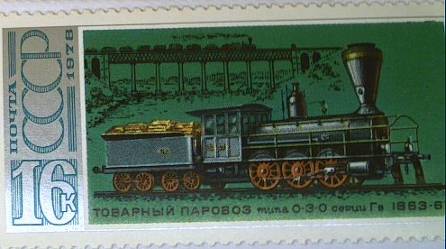
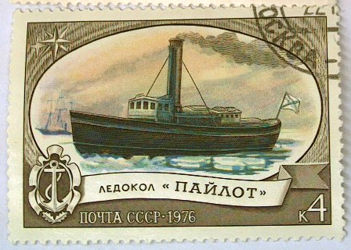
Филателия (франц. philatélie, от греч. philéo - люблю и atéleia - освобождение от оплаты, пошлины, сбора; имеются в виду почтовые марки, заменившие денежную плату за пересылку писем), коллекционирование и изучение почтовых марок.

Slide 8
Первоначально
Тэмбрология
Тэмброфилия
В скором времени
Маркомания
Филателия
Жорж Эрпен

Slide 9

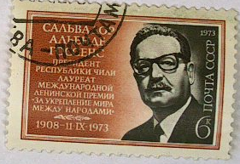
Портрет главы государства

Slide 10
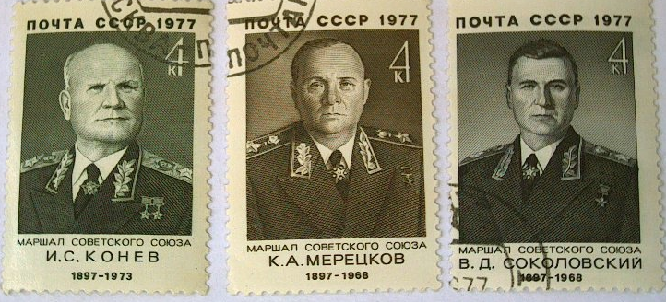
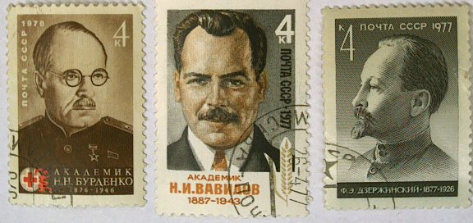
Портреты национальных и политических деятелей

Slide 11
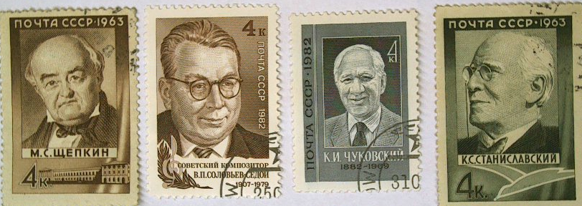
Мастера литературы, театра и кино

Slide 12
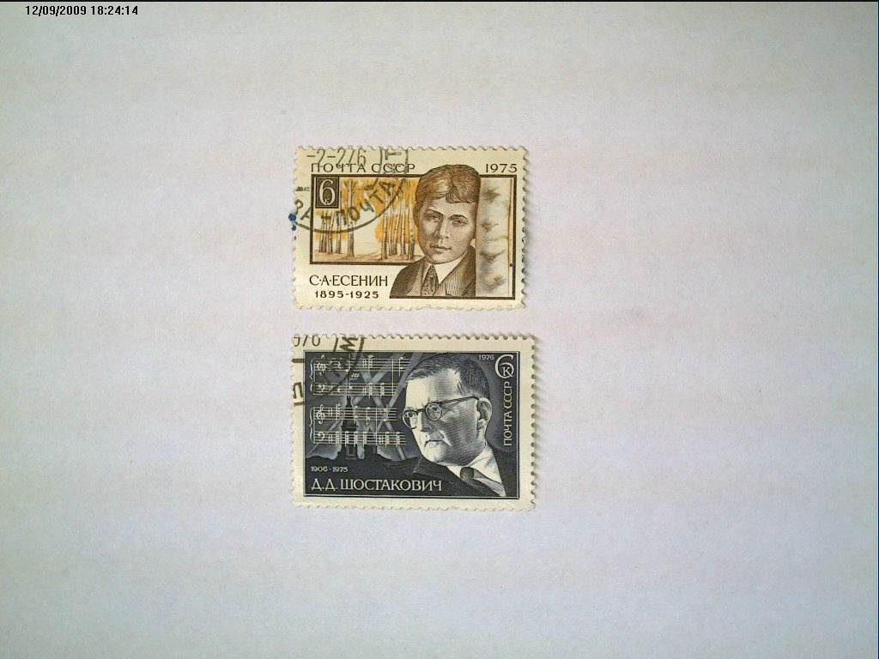
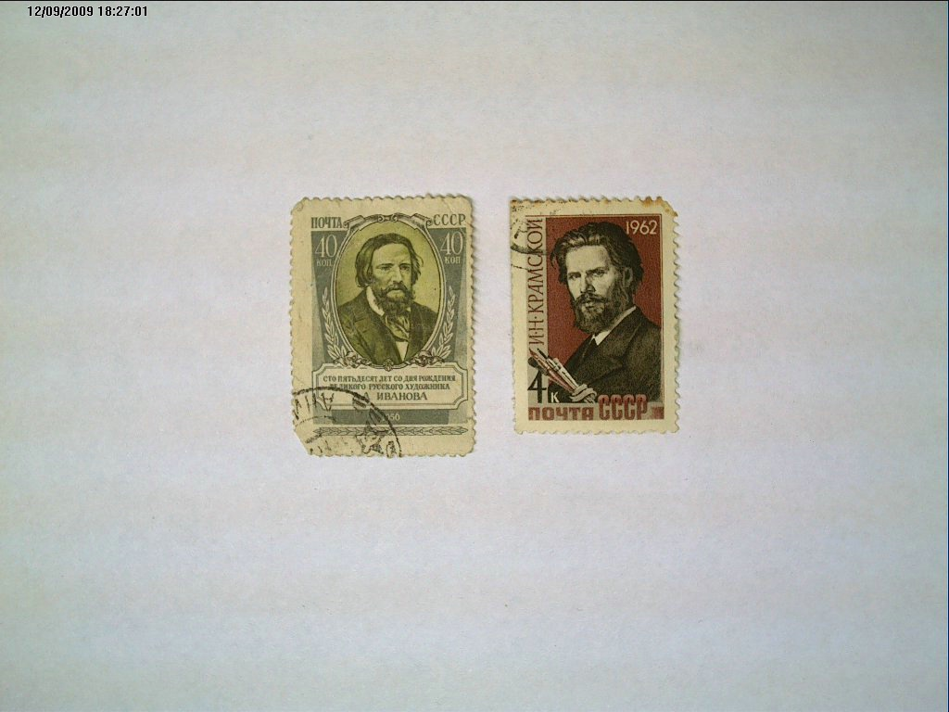
Мастера изобразительного искусства и музыки

Slide 13
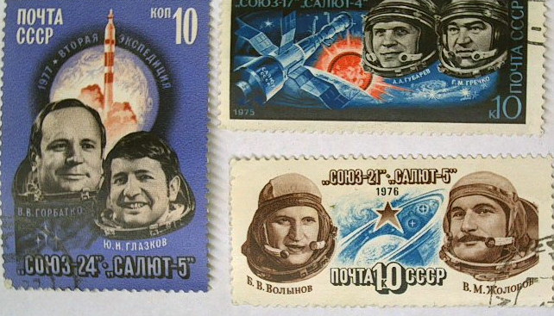
Космонавты

Slide 14
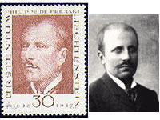
Самая большая коллекия в мире была у Филиппа Феррари. До настоящего времени никому не удалось ее превзойти. Его называли Королем марок.

Slide 15
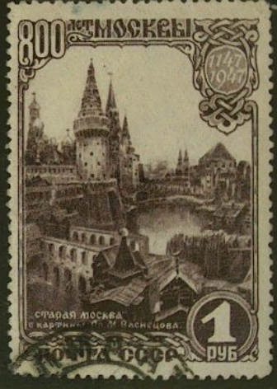
Рождение
почтовой марки

Slide 16
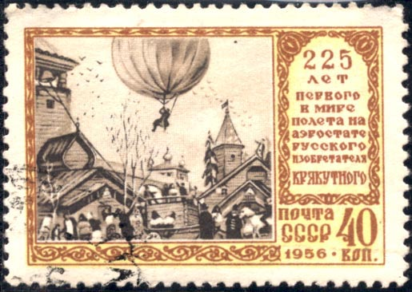
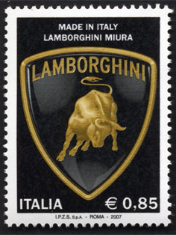
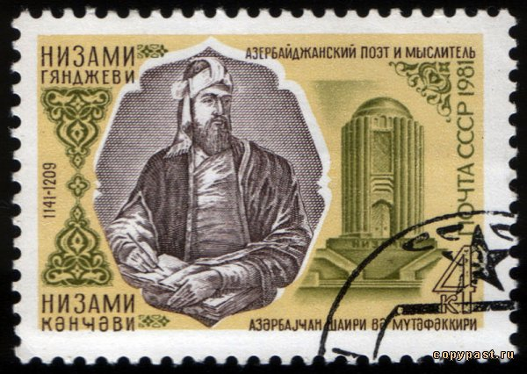
Почтовая марка – знак, свидетельствующий об оплате почтовых услуг, прежде всего пересылки и доставки корреспонденции.

Slide 17
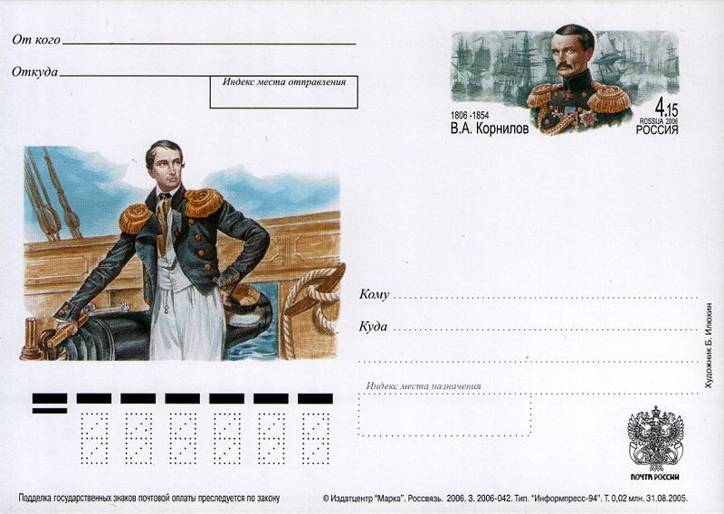



Slide 18

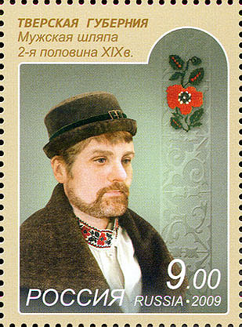


Помимо номинала стоимости оплаченной услуги, на марках указывается государственная принадлежность почтовой службы.

Slide 19
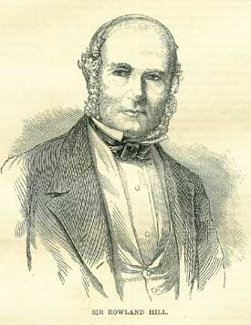
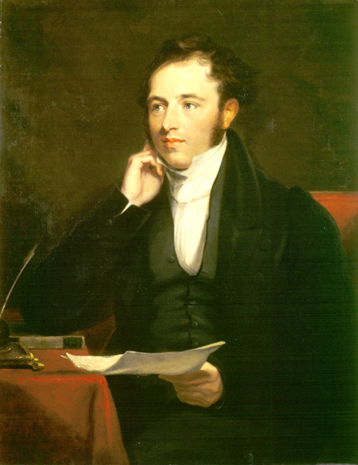
Отцом почтовой марки является
Сэр Роуленд Хилл (1795 – 1879)

Slide 20
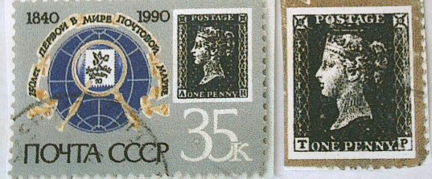
Первые в истории марки, названые «Чёрный пенни» были выпущены 6 мая 1840 г. в Великобритании

Slide 21
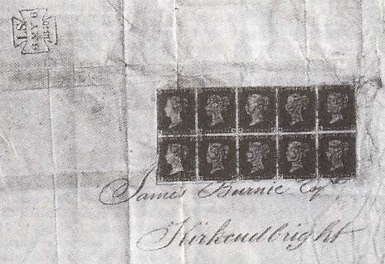
Знаменитый конверт, на котором наклеен блок из 10 марок «Черного пенни» был отправлен из Лондона 6 мая того же года и хранился у частного лица более 128 лет, прежде чем о нем узнали коллекционеры. А в 1992 году это письмо было продано на аукционе в Цюрихе за 690 тысяч франков.

Slide 22
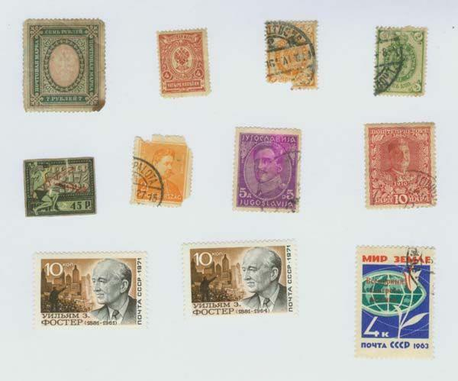
К началу XX века марки были введены в употребление в 310 государствах мира.

Slide 23
Из истории
российской марки

Slide 24
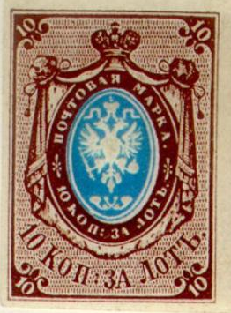
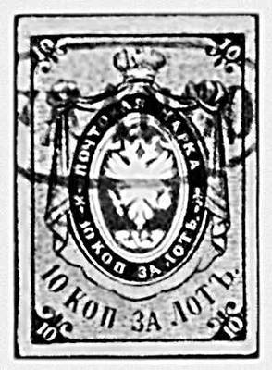
Для того, чтобы новинка европейской почты добралась до России потребовалось 17 лет.
Первая почтовая марка России была напечатана в январе 1858года.
В центре марки располагался овал, а внутри – государственный герб - двуглавый орел.

Slide 25

Предшественниками российских марок считаются конверты городской почты Санкт Петербурга, поступившие в обращение с 1845года. Они назывались «штемпельные куверты», имели круглый штемпель, свидетельствовавшего об уплате почтового сбора, и являлись первыми знаками почтовой оплаты в России.

Slide 26

С январь 1919 по август 1921 года простая корреспонденция на территории РСФСР пересылалась бесплатно.
С августа 1923 года на всей территории РСФСР использовались только почтовые марки СССР. Первые марки Советского союза, с надписью «Почта СССР» стали использоваться с августа 1923 года. Эта была серия памятных марок в честь всероссийской хозяйственной и кустарно-промышленной выставки. Такие марки продавались только в крупных городах.

Slide 27
14 января 1992года в почтовое обращение поступили марки Российской Федерации. Почтовая миниатюра РФ высоко ценится как у нас, так и за рубежом. Свидетельство тому – многочисленные награды международных конкурсов.
Изучая почтовые марки Советского Союза, можно узнать о достижениях нашего государства во всех сферах деятельности от индустриализации до освоения космоса.

Slide 28
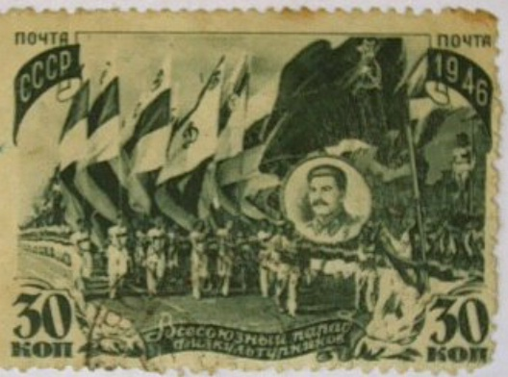

Slide 29
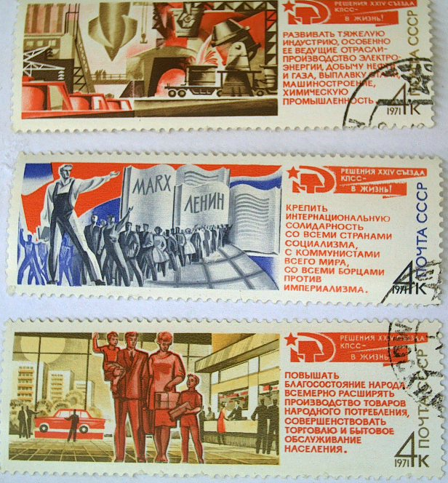

Slide 30
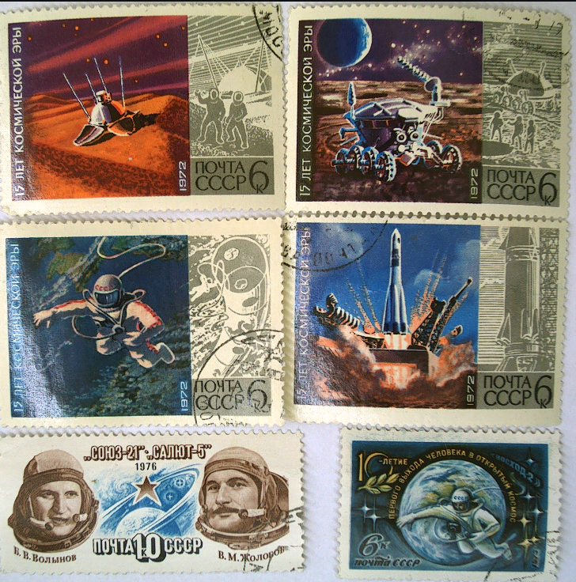

Slide 31
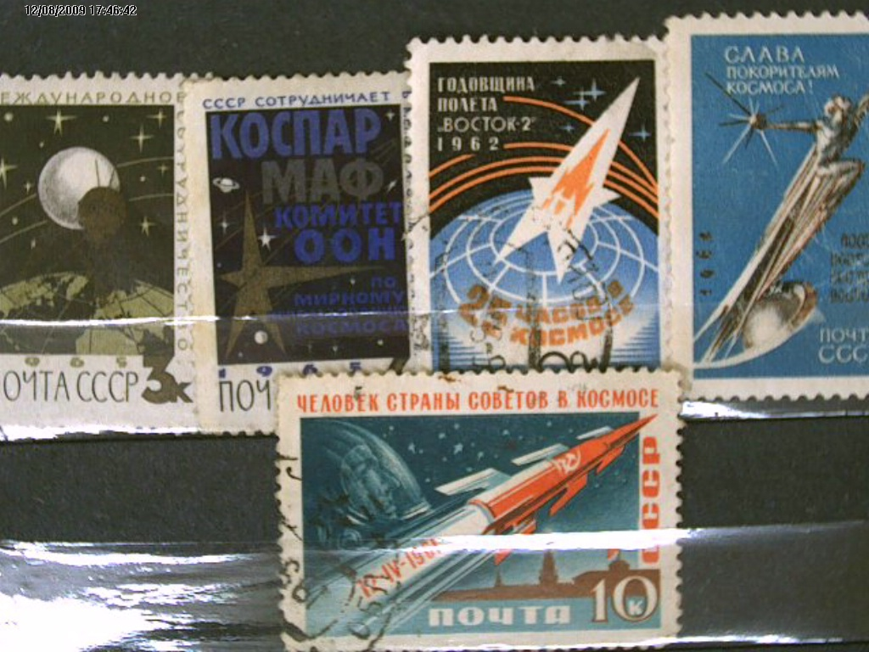

Slide 32
Классификация
марок

Slide 33
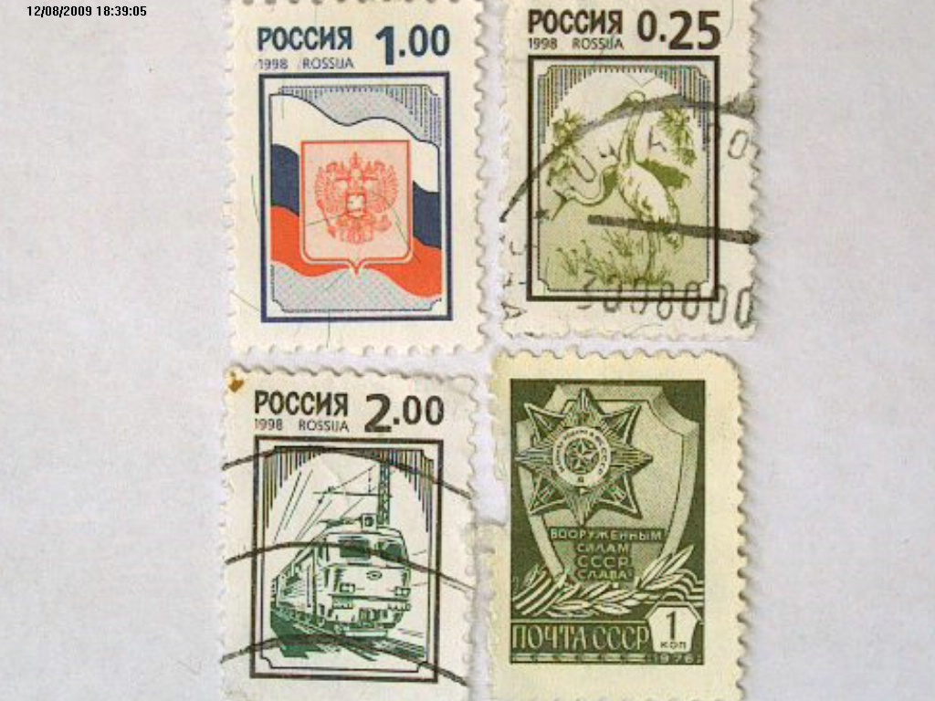
Официальные почтовые марки:
Для оплаты почтовых отправлений
Для внутренних нужд
Для оплаты некоторых налогов

Slide 34
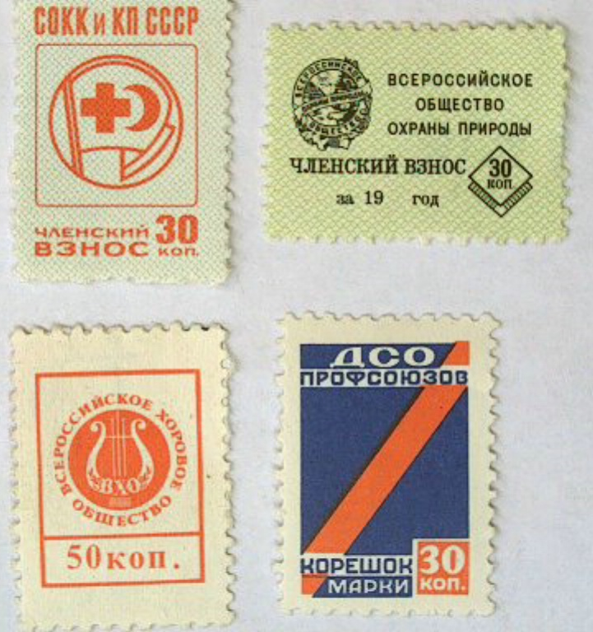
Полуофициальные марки:
Выпущенные непочтовыми учреждениями или организациями

Slide 35
Неофициальные почтовые марки:
Выпущенные общественными частными организациями или лицами

Slide 36
Основная форма выпуска марок:
Горизонтальный или вертикальный прямоугольник
Используют и другие формы:
Квадрат
Ромб
Круг
Трапеция
Свободная форма(повтор контура страны)
Треугольник

Slide 37
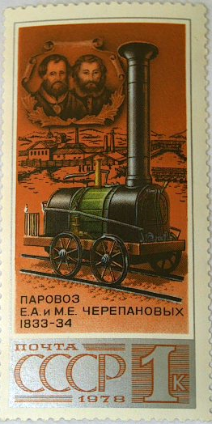
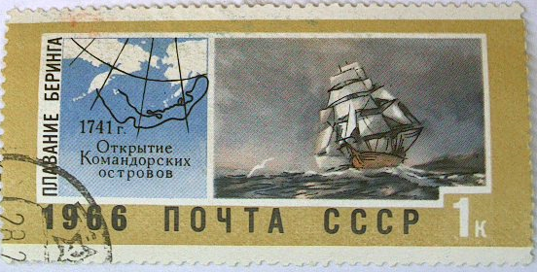
Горизонтальный и вертикальный прямоугольник

Slide 38
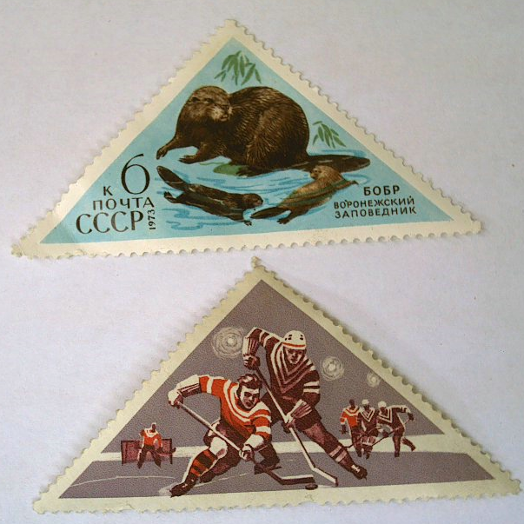
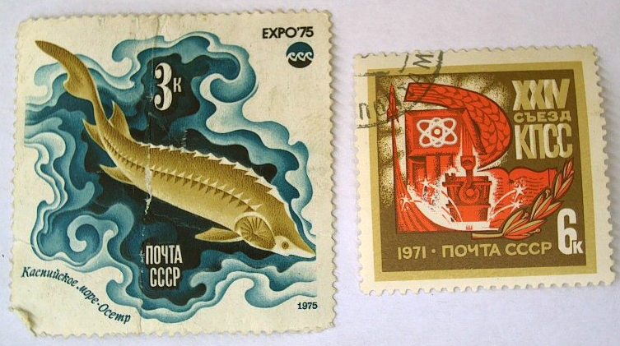
Квадрат и треугольник

Slide 39
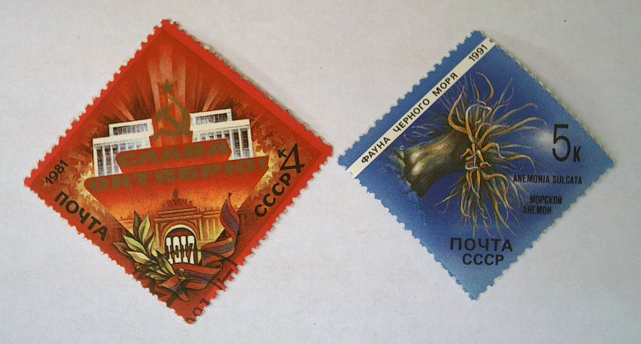
Ромб

Slide 40
Чтобы затруднить подделку при печатании предпринимались различные предосторожности:
Отпечатывали водяные знаки
Бумажную массу вкладывали длинные шёлковые нити
Использование значков
Употребление красок которые смывались

Slide 41
Виды почтовых
марок

Slide 42
Стандартные марки выпускаются массовыми тиражами. Основное их назначение – оплата почтовых отправлений. Они имеют одинаковый размер.

Slide 43
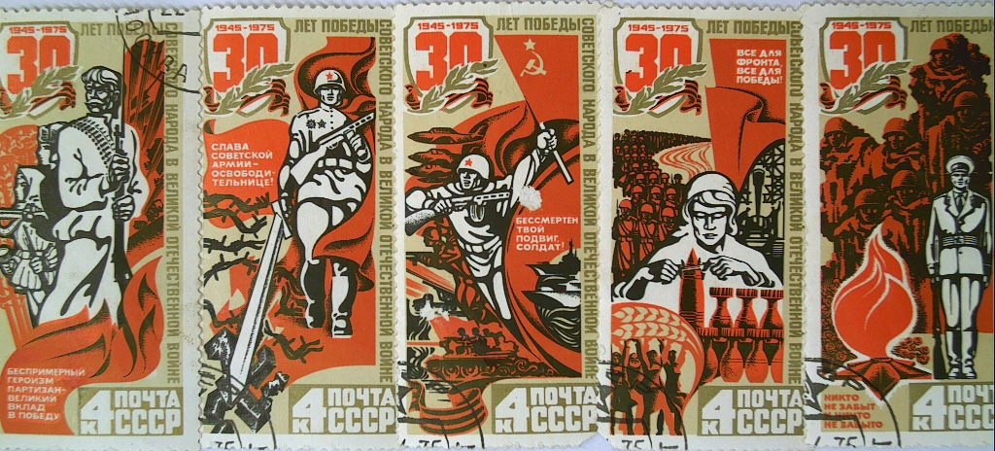
Памятные марки(коммеморативные) выпускаются в связи с различными датами и событиями.

Slide 44
Можно найти и более подробное деление:
событийные
юбилейные
тематические и др.
Сейчас так именуются все художественные марки, которые отражают какую-либо определенную тему: спорт, олимпийские игры, известные произведения, изображения картин великих художников.

Slide 45
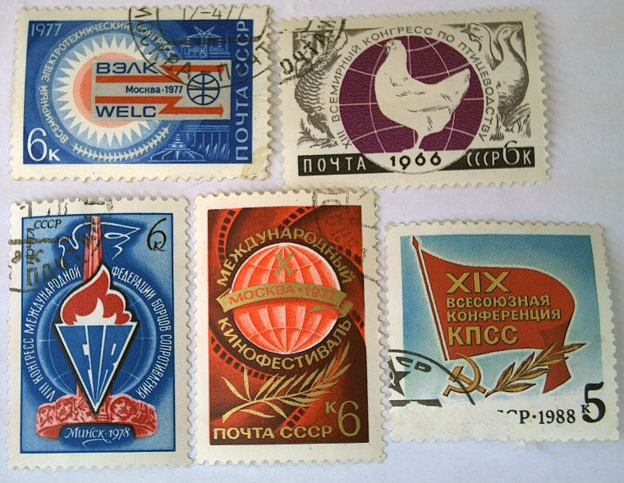
Событийные

Slide 46
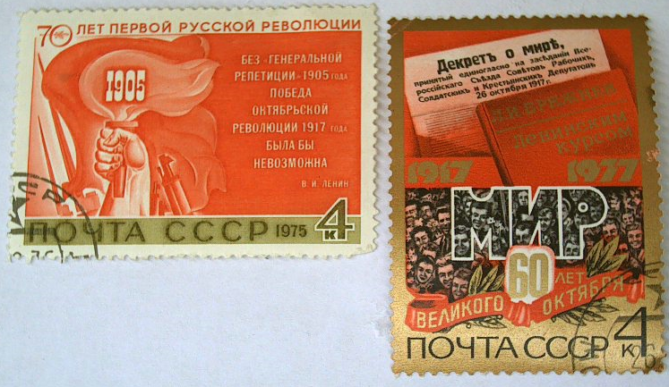
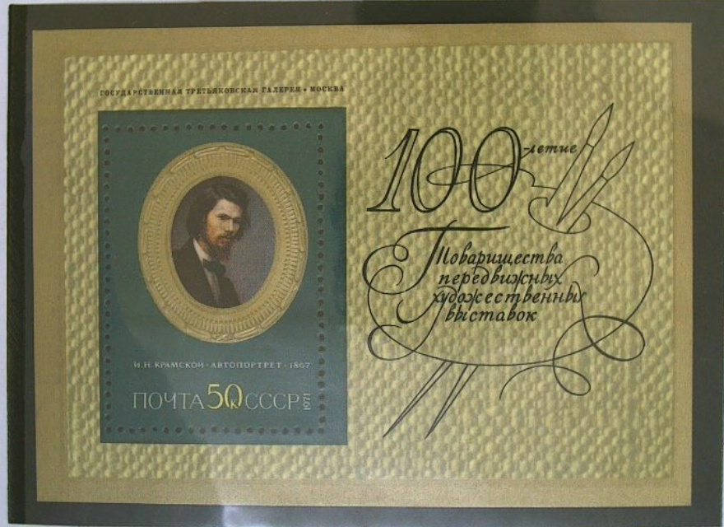
Юбилейные

Slide 47
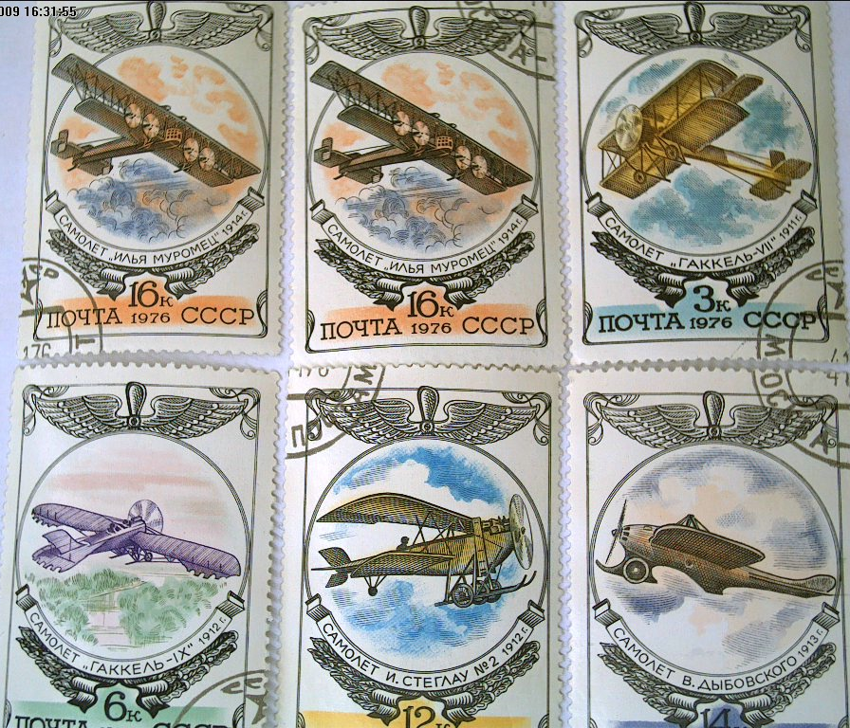
История авиации
Тематические:

Slide 48
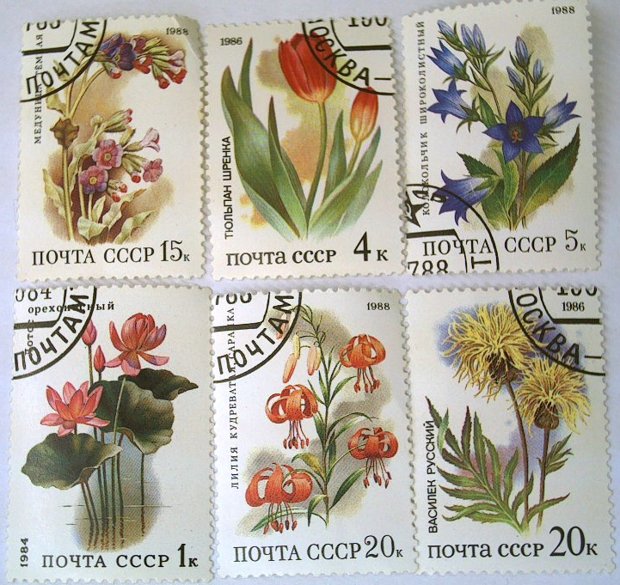
Флора

Slide 49
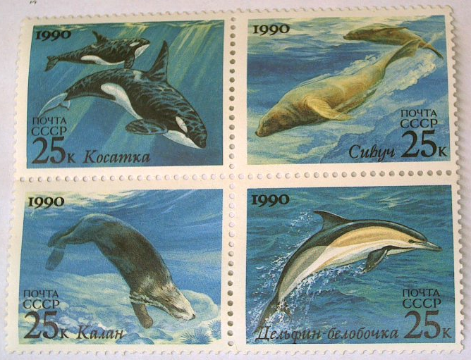
Фауна

Slide 50
Искусство

Slide 51
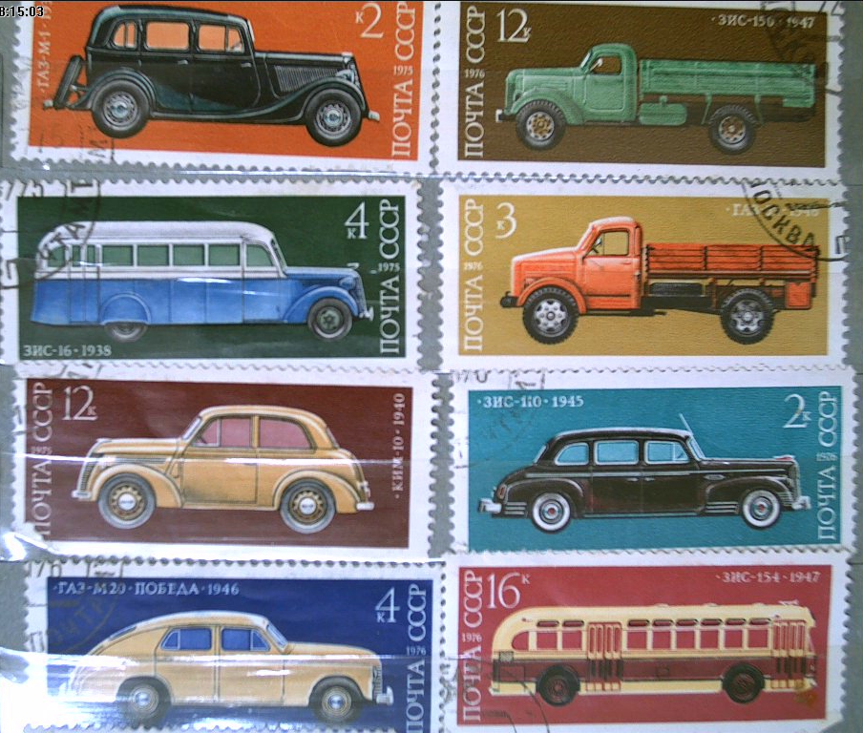
Транспорт

Slide 52
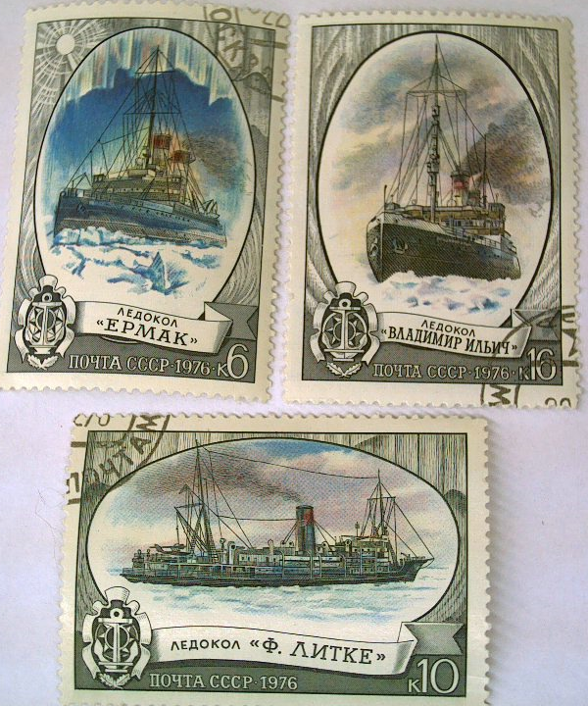
Серия – несколько марок, связанных между собой какими-либо признаками: темой, временем, сюжетом, оформлением.

Slide 53
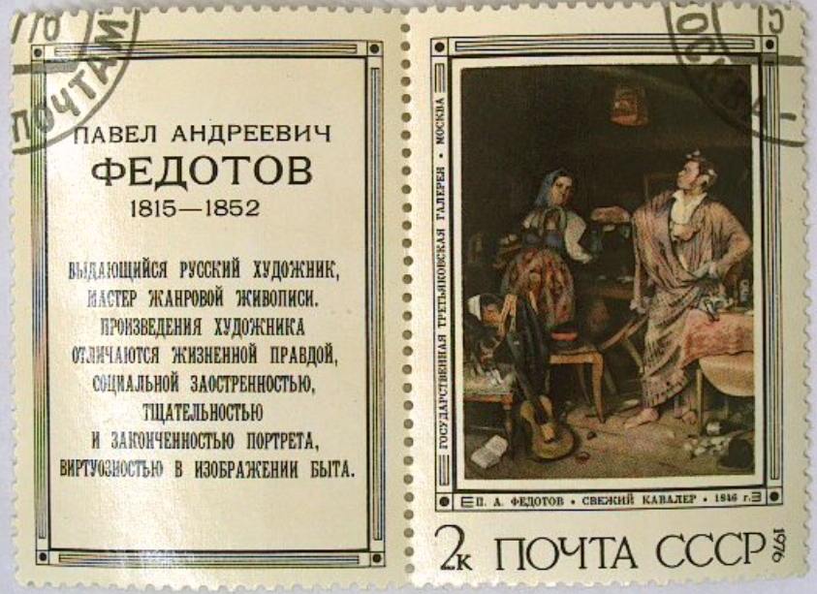
Почтовый блок.
На полях блока помещают текст, отвечающий теме выпуска марок. Марки на почтовых блоках бывают с перфорацией и без неё.

Slide 54
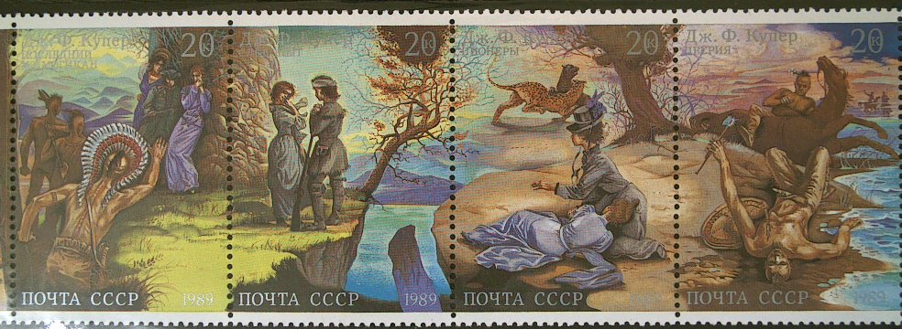
В последнее время широкое распространение получил выпуск почтовых марок на малых листах.
Малым листом или кляйбогеном называют марочный лист с небольшим количеством марок от 6 до 15.

Slide 55
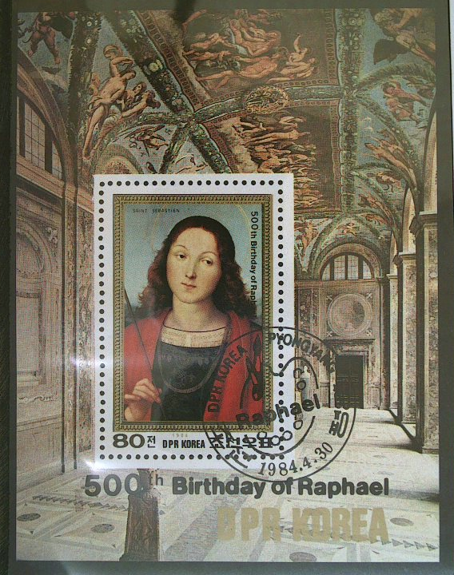
Купон – дополнение к марке, марочное поле листа. На купонах помещают рисунки, эмблемы, памятные даты, цитаты и т.п.

Slide 56
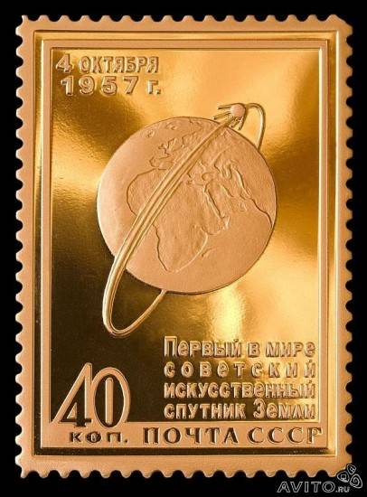

Большинство марок напечатаны на чистой, обычной белой бумаге, но используют и другие материалы.
Например: папирус , дерево , серебро , чистое золото , вышивка , сталь , алюминий , шёлк …. И многие другие материалы.

Slide 57
Гашение марок
Гашение(почта)-посредством простановки штемпеля с числом отправленного письма.
Специальное гашение – использование специального художественно оформленного штемпеля.
Коллекционерами ценятся негашеные марки.

Slide 58
Значительная часть почтовых марок выпускается с изначальной целью их продажи коллекционерам , что позволяет государству получать значительный доход.

Slide 59
Знаете ли вы?
Графический дизайнер Toby Ng – выпускник лондонского колледжа разработал набор шоколадных марок. Он подумал, что люди, чтобы наклеить марку, как правило, лижут её с обратной стороны, и решил сделать им приятно ,т.е изобрёл марку с шоколадным вкусом: молочный, горький и белый шоколад. Лист с марками выглядит как плитка шоколада.
Производители мороженого и Австрийская почтовая служба выпустили серию ароматизированных почтовых марок. Чтобы приобрести такую марку, надо купить 10 порций мороженого.

Slide 60
Творческая
мастерская

Slide 61

Новости
Есть такая серия марок «Регионы России». Она выпускается с 1997г. В этой серии марки с изображением символов разных областей. Выпущена новая марка из этой серии, посвященная Тверской области. Ее проект был разработан сотрудниками Тверского почтамта и представителями московского издательско-торгового центра «Марки».
Художественная марка посвященная Тверскому краю выпущена впервые.
На марке изображен Св. благоверный князь Михаил Тверской и купец Афанасий Никитин, среди достопримечательностей – исток Волги, Нилова пустынь и другие памятники местности.

Slide 62
Проект почтовой марки
Проект почтовой марки – в филателии выполненный художником рисунок, прототип будущей марки, представленный заказчику для участия в конкурсе(рассмотрении), предшествующей типографической стадии печатания марки.
Проект почтовой марки следует отличать как от эссе(напечатанного прототипа,эскиза почтовой марки, предполагавшейся к выпуску в почтовом обращении, но не утвержденной), так и от пробной марки(отпечатанного прототипа марки, утвержденной к выпуску).
Проекты марок обычно выполняются в увеличенном формате по сравнению с выпущенной в обращение маркой(масштаб от 20:1 до 100:1. Тексты в проект марки иногда не включаются, поскольу их делают отдельным набором.
Проекты марок встречаются редко, так как обычно их производят в единичном экземпляре только в качестве образцов, и они не поступают в открытую продажу. Их хранят в почтовых музеях и почтовых архивах или у художника.

Slide 63
Заключение
Марка – как объект исследования и как художественное произведение.
Почтовая марка отражает эпоху, события, историю своего времени.
Отражает общественный строй, мировоззрение, господствующие в выпустившей ее стране.

